Slide 1

Emergency way
לאה ישראלי.

Slide 2
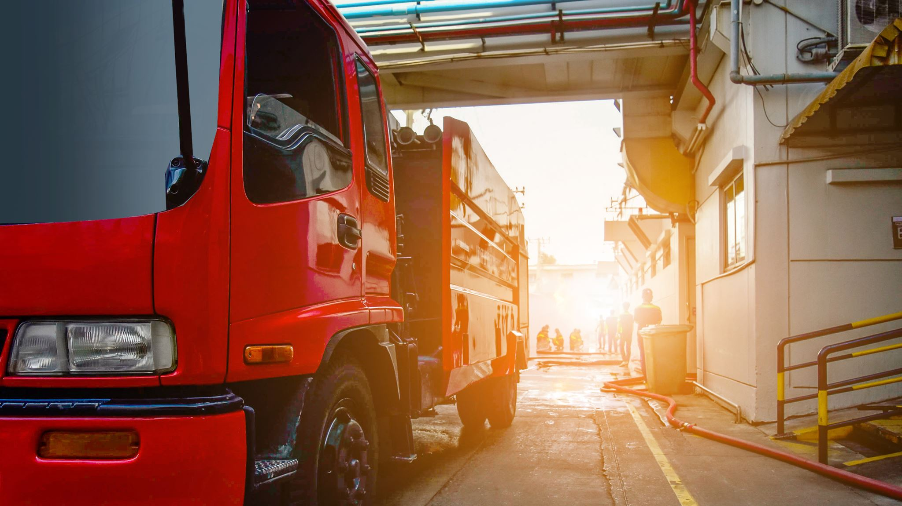
לצמצם למינימום את זמן הגעת כוחות הצלה למקום האירוע.
הבעיה:

Slide 3
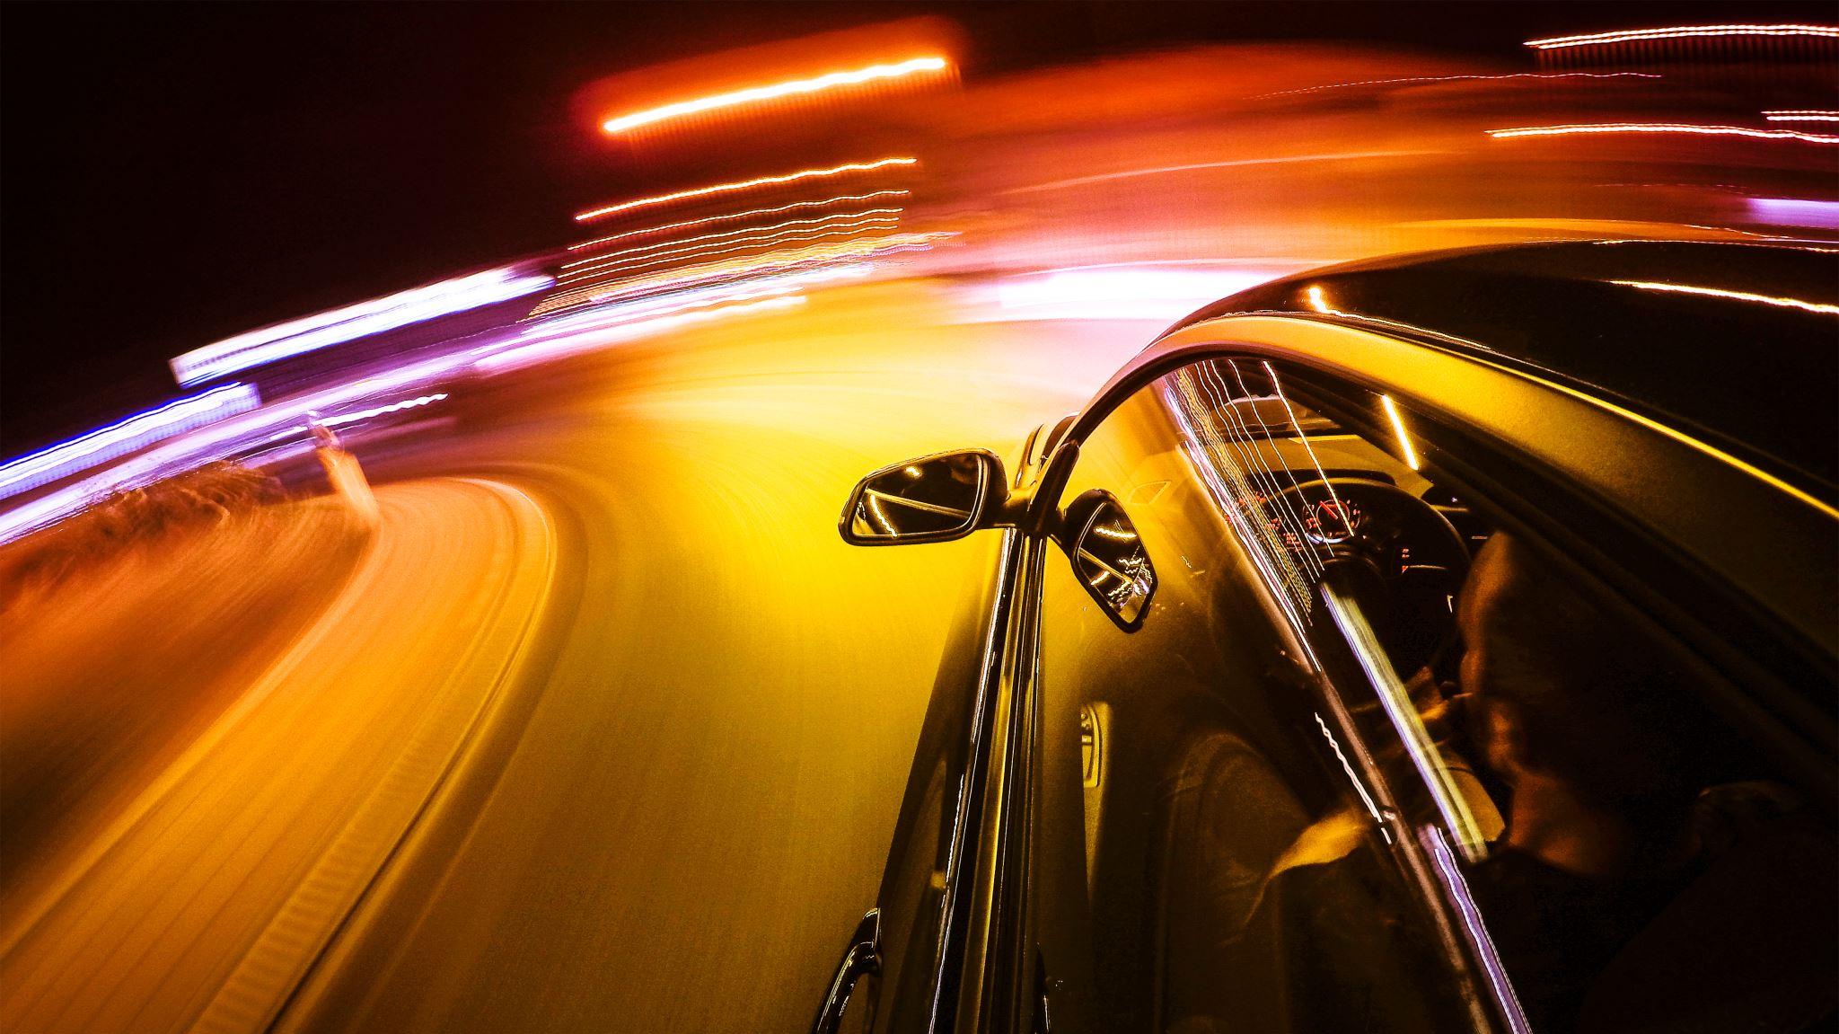
הפתרון:
רכב אוטונומי שיסע במהירות הגבוהה ביותר למקום האירוע.

Slide 4
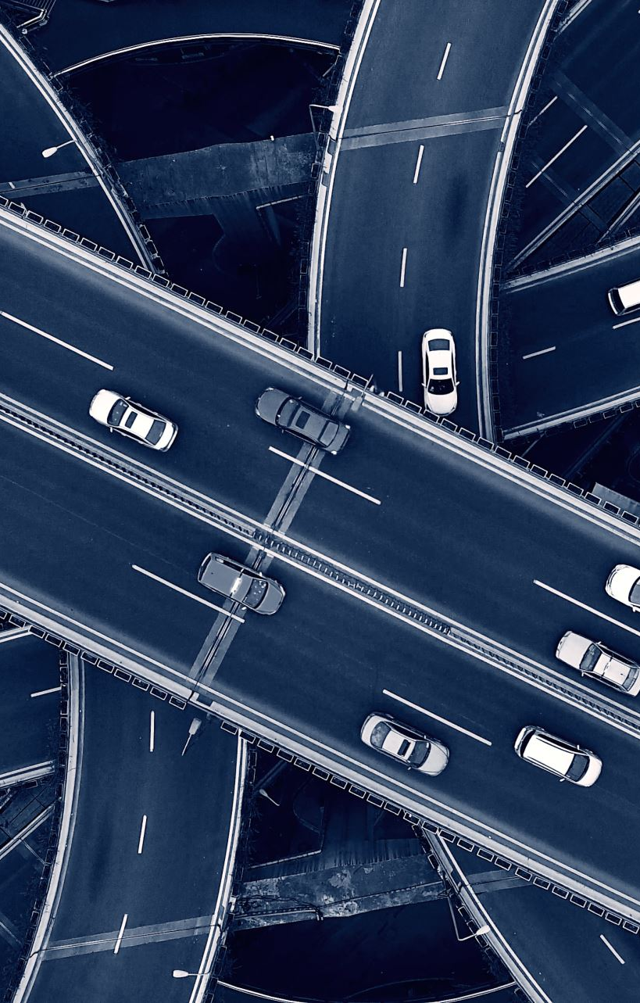
רכב אוטונומי:
1. רכב-חוקי תנועה.
2. אוטונומי-מנווט לבד.

Slide 5

חלקי הפרויקט:
בנית שרת מפות שיחשב את המסלול המהיר ביותר.
נסיעה בזמן אמת במהירות הגבוהה ביותר.

Slide 6

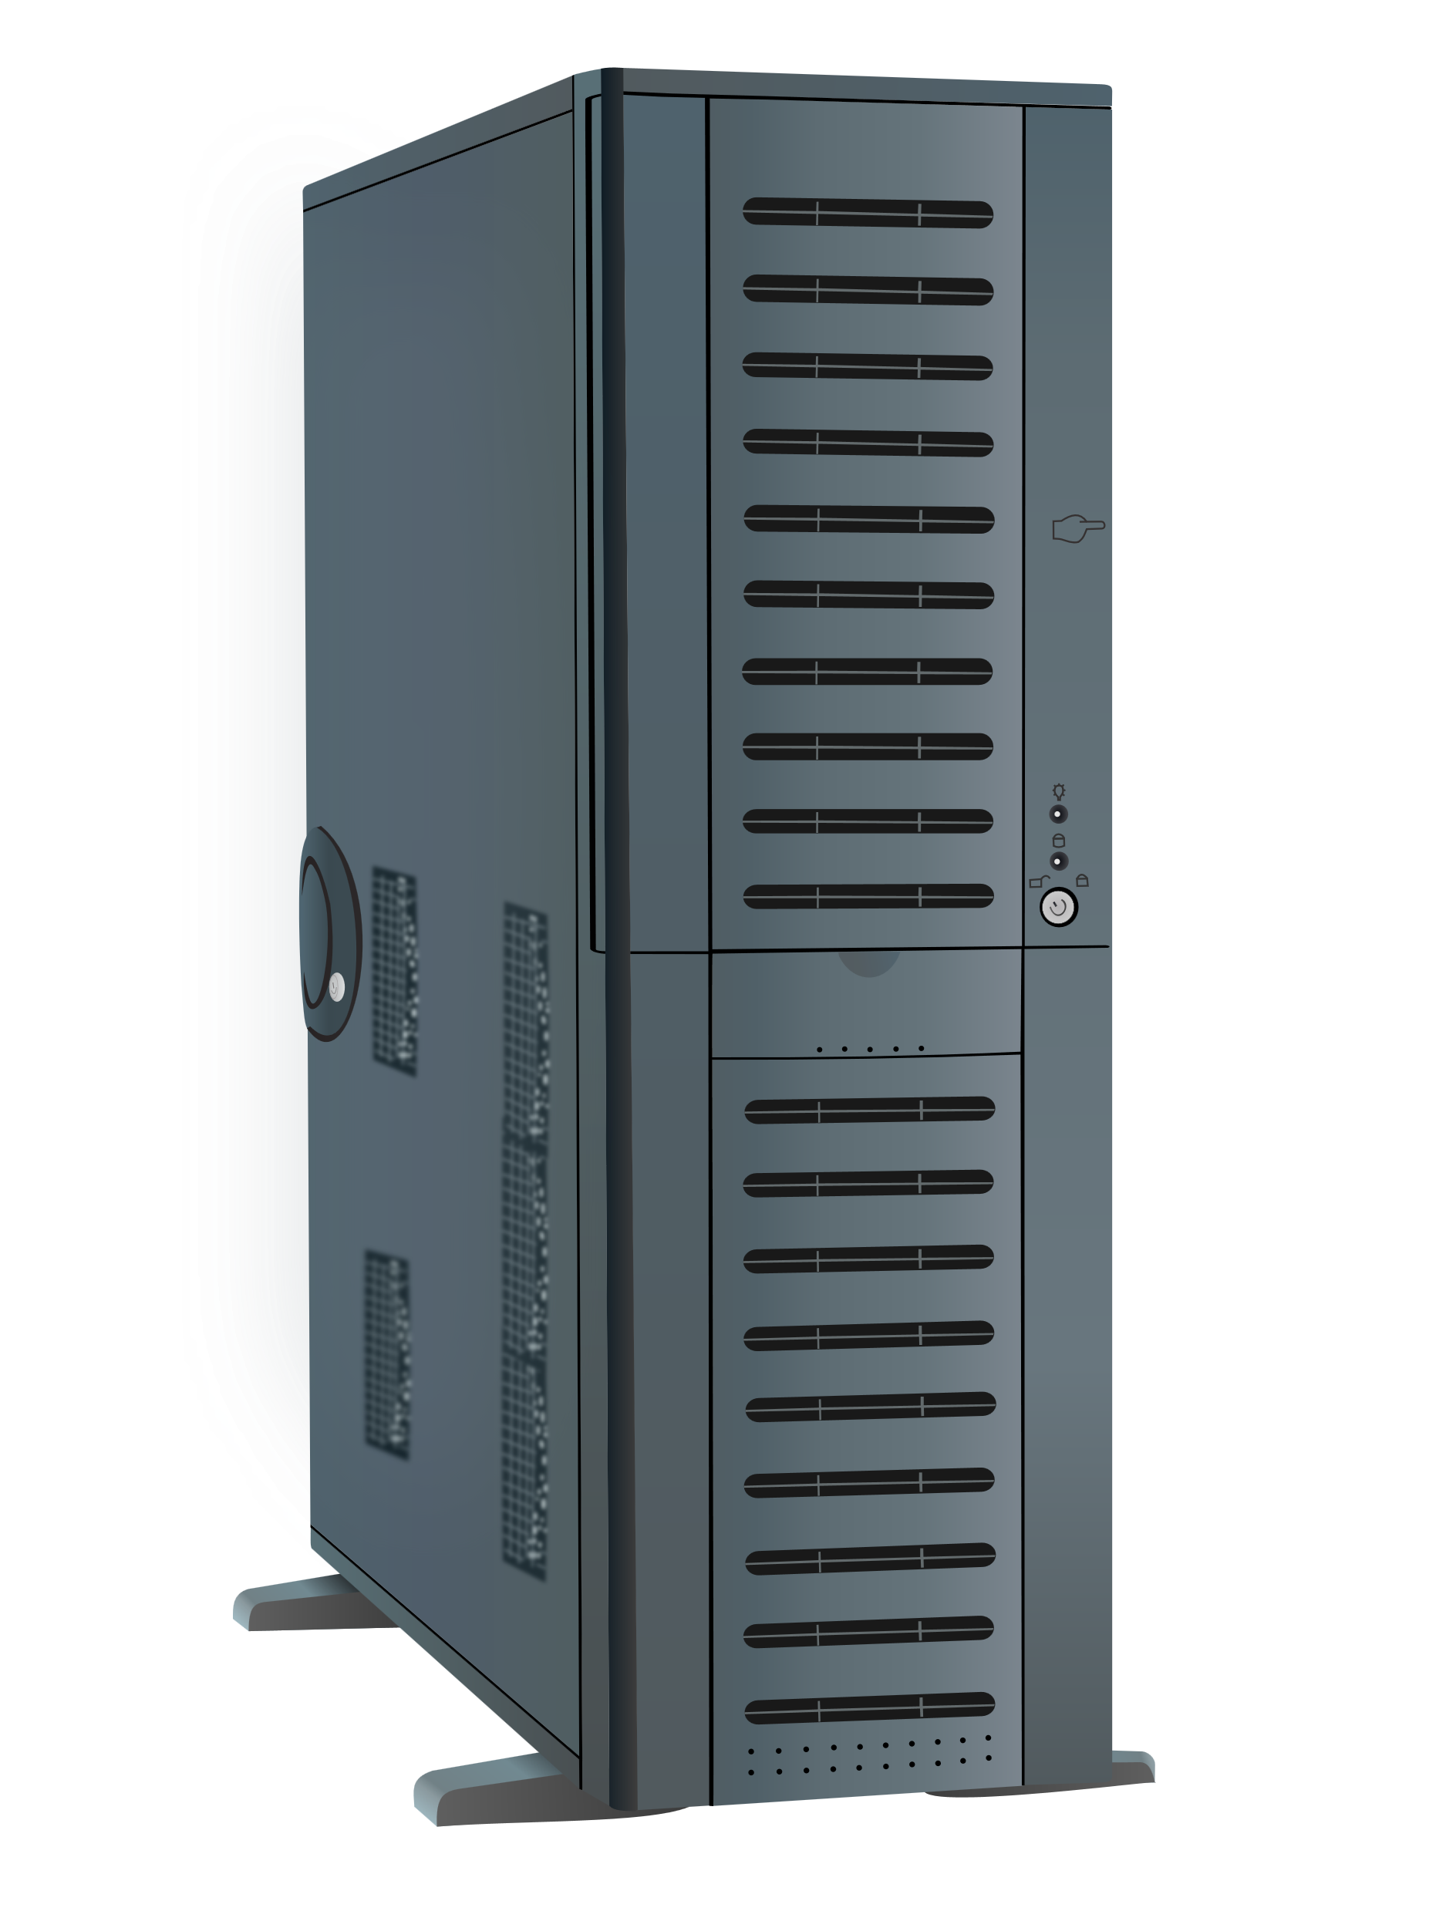


ארכיטקטורת הפרויקט:
שרת המפות
מערכת ההתחמקות ברכב
צד המשתמש

Slide 7
פרוט החלקים השונים בפרויקט:

Slide 8

שרת המפות:
בנית הגרף-מפת הכבישים: . תמחור-נתונים. 1
BFS . 2
תקשורת עם הלקוח-מסלול מהיר ביותר:
תהליכונים.1
דיאקסטרה .2
סמפור. 3

Slide 9

תמחור ובנית הגרף:
נתונים ותמחור
צומת
קטע כביש
קטע כביש
מערך דינאמי מצביעים לקשתות
מבנה הגרף
מבנה המכיל נתונים על קטע כביש
מבנה המכיל נתונים על קטע כביש
בנית הגרף-BFS

Slide 10

תקשורת עם הלקוח:
בנית THRED עבור כל לקוח.
שליחת מסלול מהיר ביותר.
עדכון על חסימה- מיוטקס.

Slide 11

התחמקות-נסיעה בזמן אמת:
א. מהירות הנסיעה
ב. זווית פניה במידה ויש מכשול

Slide 12

חישוב מהירות הנסיעה:
תהליך שרץ כל הזמן לפני כולם.
מהירות תגובה.
שליחת מהירות(0)

Slide 13
חישוב זווית הפניה של הרכב:
רץ במקביל לחישוב המהירות
מקבל זווית שונות מזיהוי מכשולים שונים.
במידה ויש סתירה-להעדיף זווית מסוימת.

